Slide 1
SG9000 Standard OS (SGOS V1.17)
Editor: Arkhan, Eric
Date: 2016/09/26

Slide 2
Agenda
Directories of OS
Testing File Setup
Introduction of GUI
Procedure of Testing
OS Plug-in

Slide 3
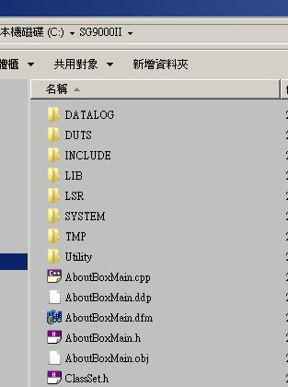
Directories of OS
Required directories for OS
INCLUDE
UTILITY
Directories for Production
DATALOG
DUTS
LIB
LSR
TMP
SYSTEM

Slide 4
Testing File Setup
File Type of SG9000 OS
OS Control File (.ini)
BarCode File (.xml)
Setup File (.txt)
File Type of Test Program
Test Item File (.tab)
Limit File (.lim)
Test Program File (.cpp)
TransForm File (.trf)
Project File (.spjt)

Slide 5
File Type of SG9000 OS
SG9000.ini
BarCode
Setup File

Slide 6
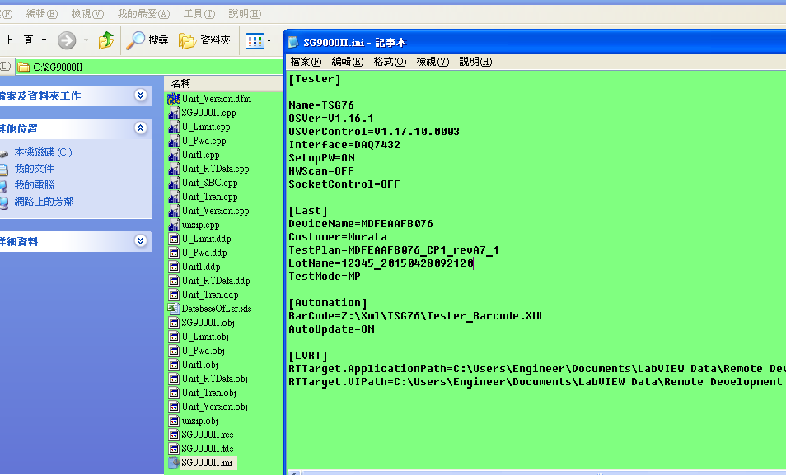
SG9000 Control File

Slide 7
SG9000 Control File
[Tester]
Name=TSG80 //機台編號
OSVer=V1.17 //OS版本號
OSVerControl=V1.17.0.0018
Interface=DAQ7432 //設定連接的Handler/Prober
SetupPW=OFF //Setup頁面密碼開關

Slide 8
SG9000 Control File
[Last]
DeviceName=DUTDemo
Customer=DUTDemo
TestPlan=DUTDemo
LotName=1234
TestMode=MP
[Automation]
BarCode=P:\Xml\TSG87\Tester_barcode.xml
最新一次測試的Device & Lot資料
AutoLoad讀取Barcode檔案的位置

Slide 9
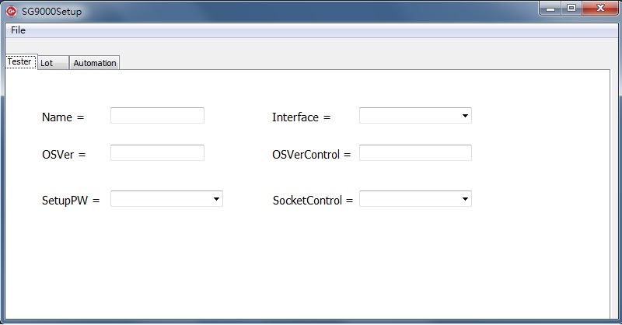
SG9000 Control File

Slide 10
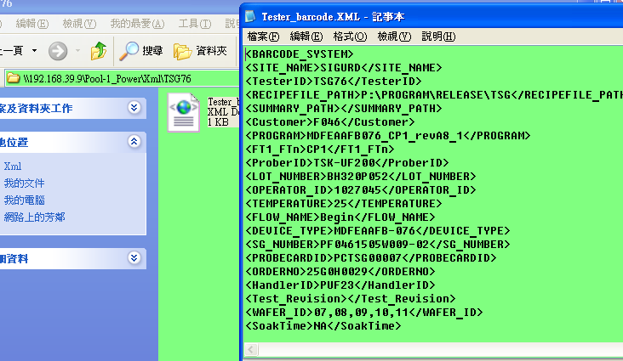
BarCode FILE

Slide 11
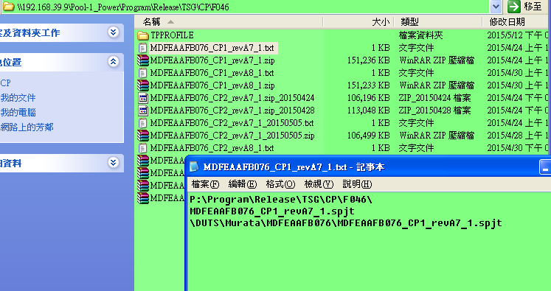
SETUP FILE

Slide 12
File Type of Test Program
Test Item File
Limit File
Test Program File
TransForm File
Project File

Slide 13
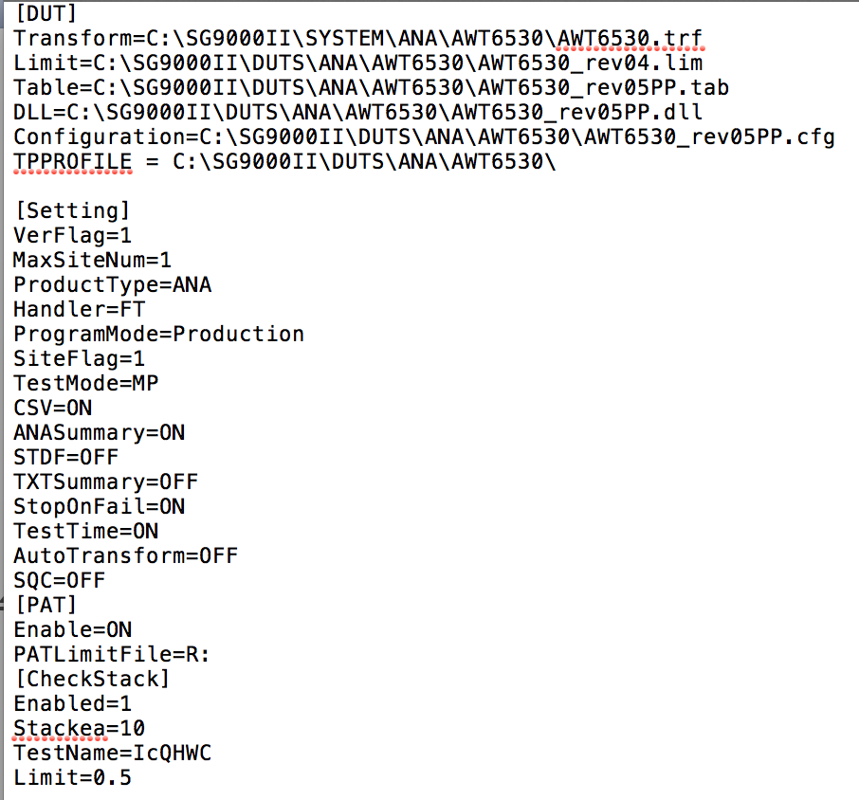
Testing File Setup (SPJT)
測試程式檔案路徑設定

Slide 14
Testing File Setup (SPJT)
[Setting]
VerFlag=1 //版本對應設定
MaxSiteNum=1 //最大Site數
ProductType=MURATA //客戶名稱
Handler=CP //FT, CP, Manual
ProgramMode=Production //Production, Engineer
TestMode=MP //MP,GS,QC
SiteFlag=1 //測試開Site設定
CSV=ON //Datalog格式
StopOnFail=ON //開啟Stop On Fail
TestTime=OFF //顯示測試時間
AntoTransForm=OFF //執行Auto Transform

Slide 15
Testing File Setup (SPJT)
[CheckStack]
Enabled = 0 //開啟疊料檢查
Stackea = 10 //設定疊料觀察顆數
TestName = IPA_H_ON //設定疊料觀察測試項
Limit = 0.08 //設定觀察測試項變化範圍
[PAT]
Enable=ON //開啟PAT
BinName=PATFailBin //設定PAT Fail BinName
SWBin=9999 //設定PAT Fail Soft Bin Number
HWBin= //設定PAT Fail Hard Bin Number
PATLimitFile=P:\TestData\Temp\TSG\CP2 //設定PAT Limit File存放Server路徑
CP=YES //CP PAT測試
RTBin=2,5 //CP RT Bin Number

Slide 16
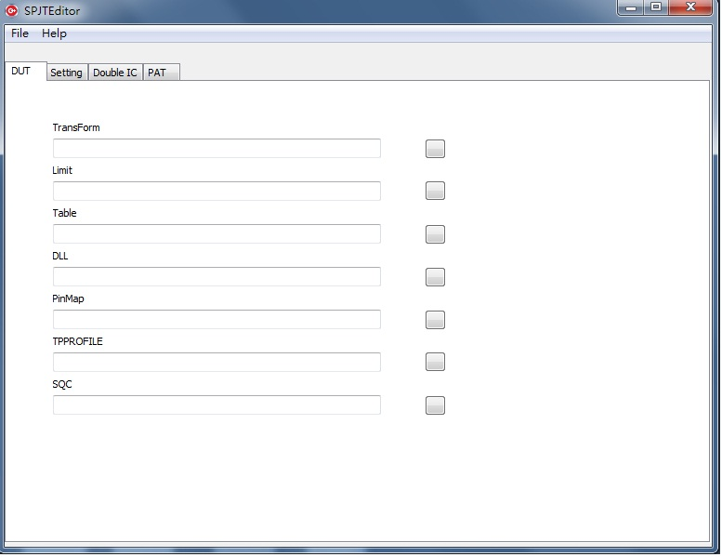
SPJT Editor

Slide 17
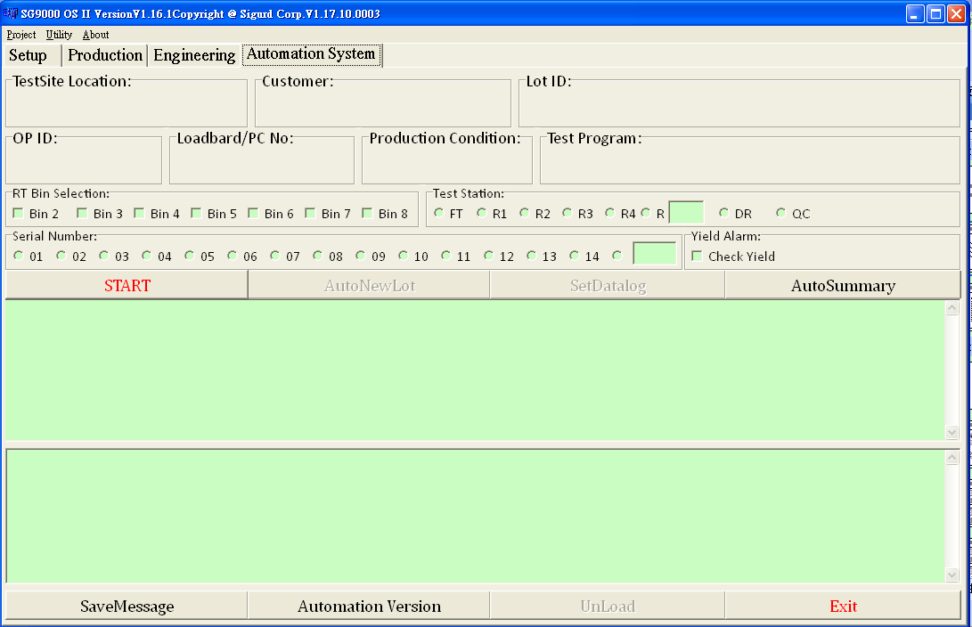
Introduction of GUI
可切換SG9000 OS頁面，SG9000 OS執行後，畫面將自動切到Automation System
AutoLoad程式後，相關資訊會顯示在這裡
此區為FT所使用，所以於CP時不需要設定這裡
點START按鈕，就可以AutoLoad測試程式
點SetDatalog按鈕，就可以自動帶出data的檔案名稱(需要先AutoLoad程式才可以點)
上圖為SG9000 OS執行後畫面
點Exit按鈕，就可以離開SG9000 OS

Slide 18
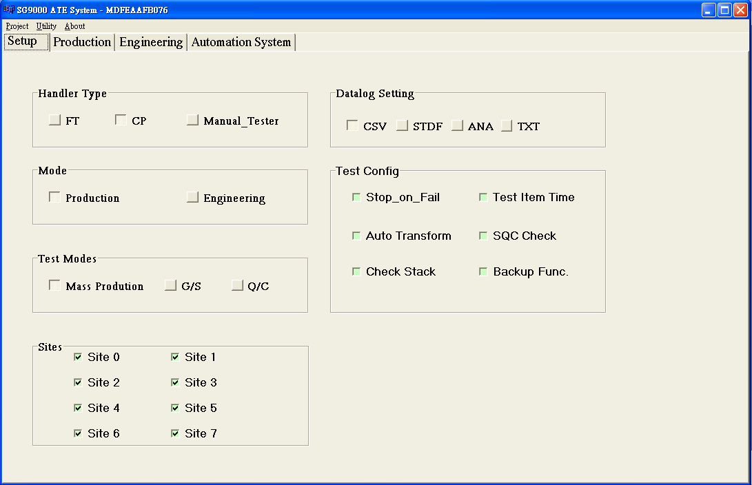
上圖為Setup執行頁面(下頁接說明)

Slide 19
Handler Type
FT: FT使用，CP不需選擇
CP: 使用和Prober連線的方式做測試
Manual_Tester: 手動測試(不需和Prober連線)
Mode
Production: 在此mode下，可切換到Production頁面操作，但Engineering頁面將被鎖住
Engineering:在此mode下，可切換到Engineering頁面操作，但Production頁面將被鎖住
Test Modes
Mass Production: 選擇測試時的limit，用MP的limit做測試
G/S: 選擇測試時的limit，用GS的limit做測試，有需要做GS也要選擇G/S mode
Q/C:選擇測試時的limit，用QC的limit做測試
Sites
Site: 可以自行勾選要開的sites
Datalog Setting
Datalog Setting: 可以自行選擇要輸出的檔案格式
Test Config
Stop on Fail: 勾選後，測試中測到fail就停止測試目前的die
Test Item Time: 顯示每一個測試項的測試時間
Auto TransForm: 做G/S時需勾選
SQC Check: FT時卡SQC需勾選，CP不用選擇
Check Stack: FT時檢查是否有跌料，CP不用選擇
Backup Func: 檔案備份，CP不用選擇

Slide 20
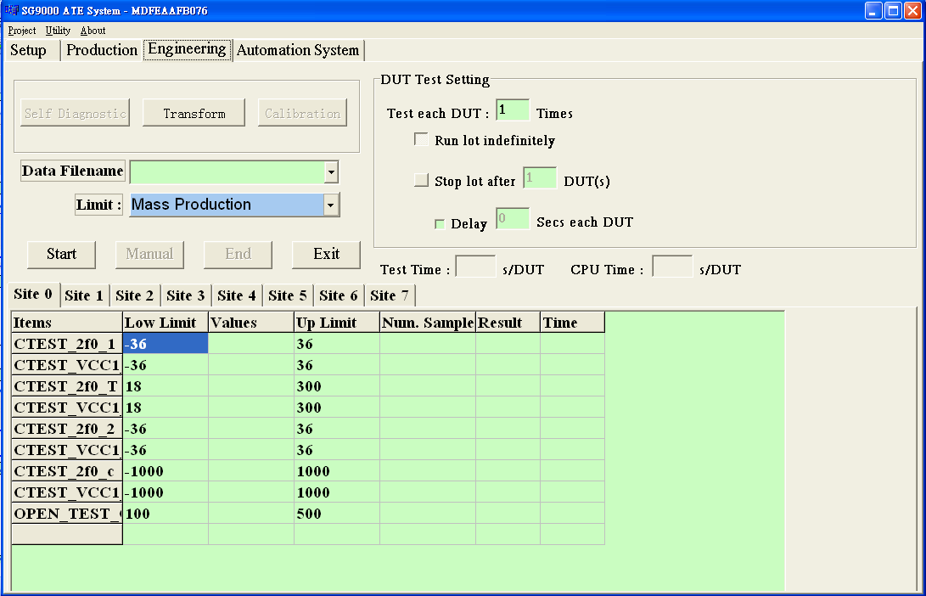
Start: 建立data檔名
Manual:做每一個die的測試
End:存出data
Exit:離開SG9000 OS
Test each DUT: 按下manual後做連續測試
Delay: 每一次測試的間隔時間，需搭配Test each DUT使用
測試完的結果會顯示在這個視窗，並且可切換site觀察結果
上圖為Engineering執行頁面

Slide 21
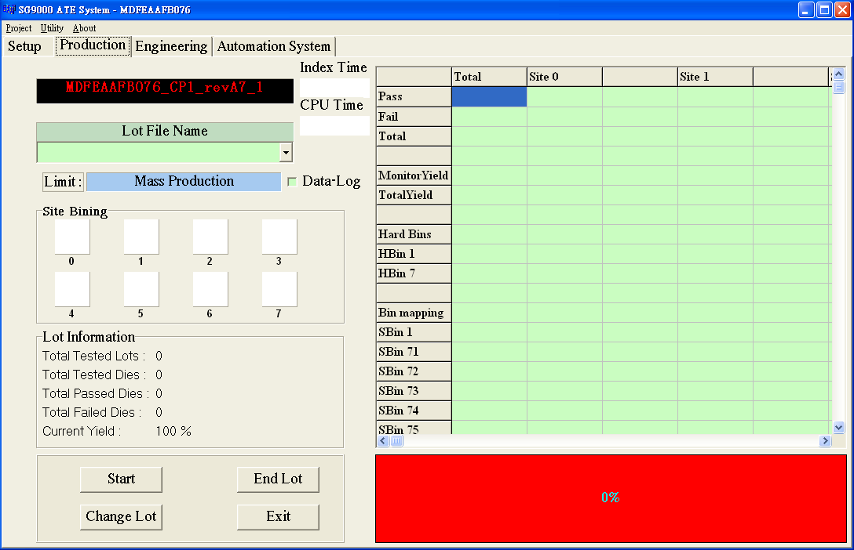
顯示每一個site,每一個bin的yield
顯示每一個site的分bin狀況
Start: 建立data檔名
Change Lot: 換新批
End Lot:存出data
Exit:離開SG9000 OS
顯示總yield
上圖為Production執行頁面

Slide 22
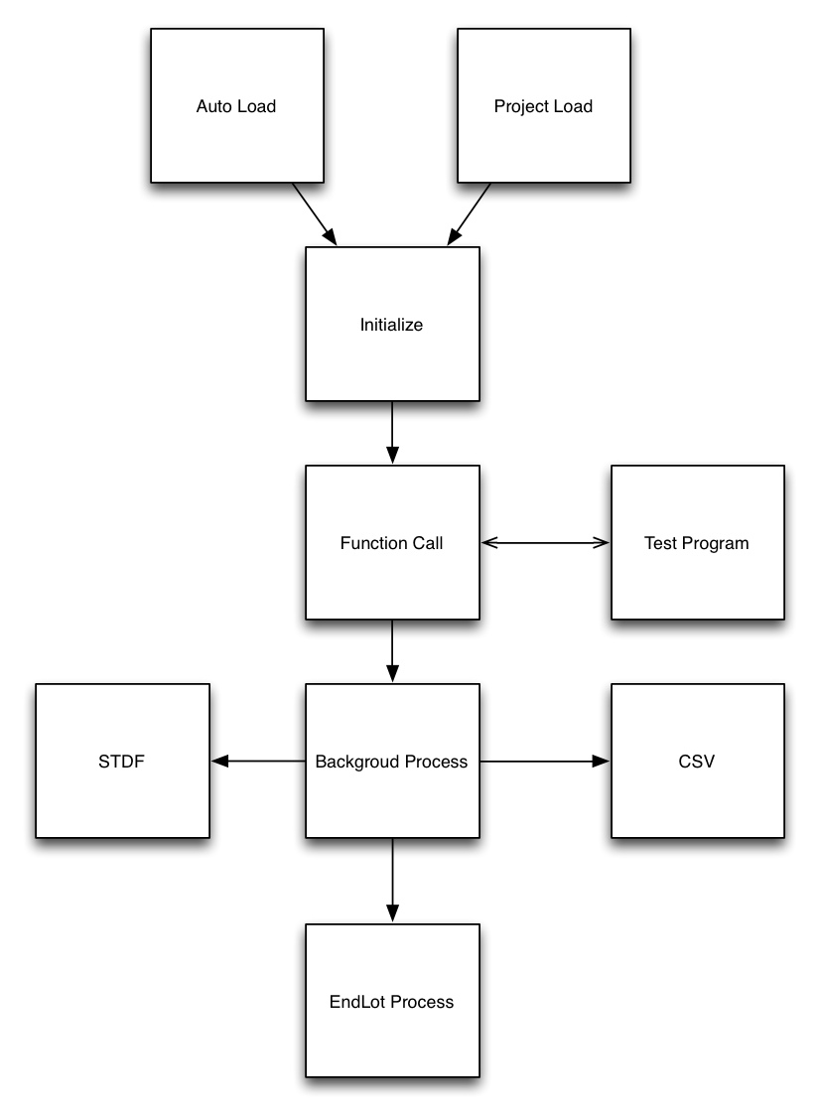
Procedure of Testing

Slide 23
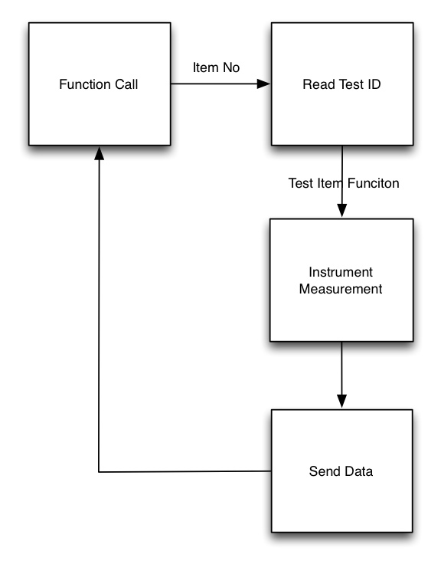
Structure of Testing

Slide 24
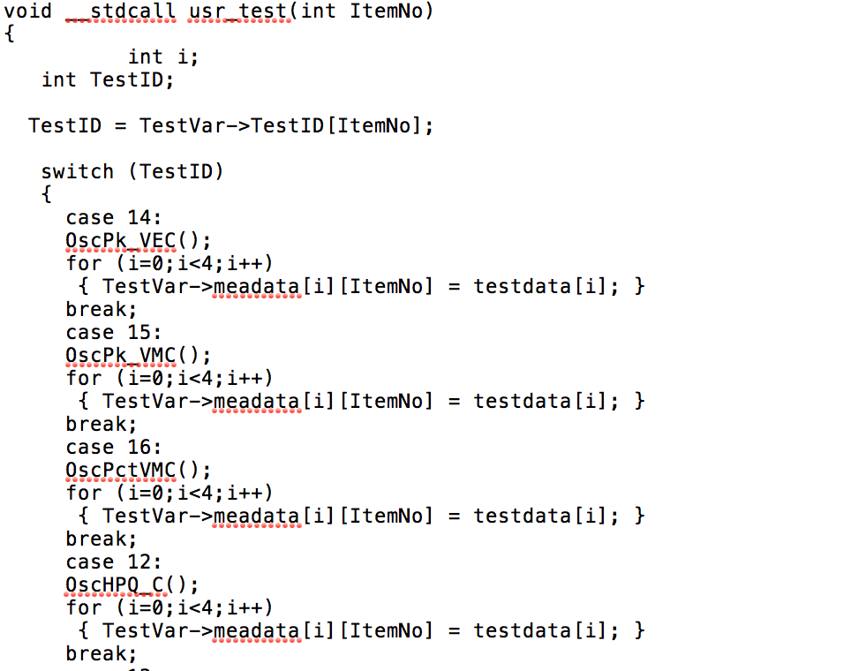
Structure of Testing
Test Funciton:

Slide 25
AutoLoad Mode For Production
Step1:
點START按鈕AutoLoad測試程式

Slide 26
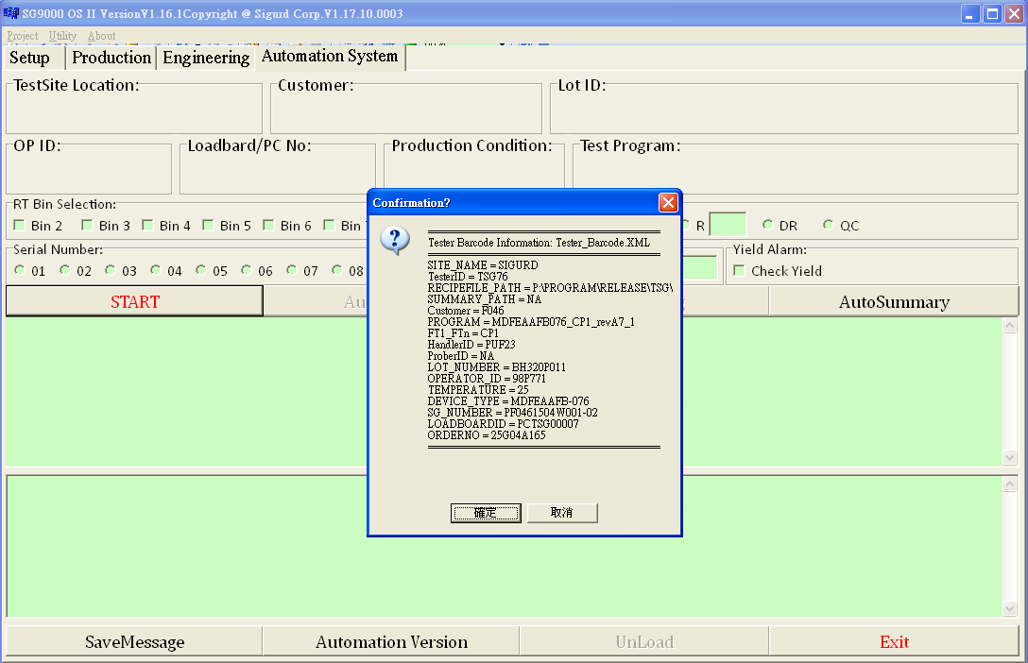
Step2:
點START按鈕後會出現一連串的確認測試訊息視窗，若訊息都沒問題請直接點確定跳往下一步，一直到Load測試程式完成

Slide 27
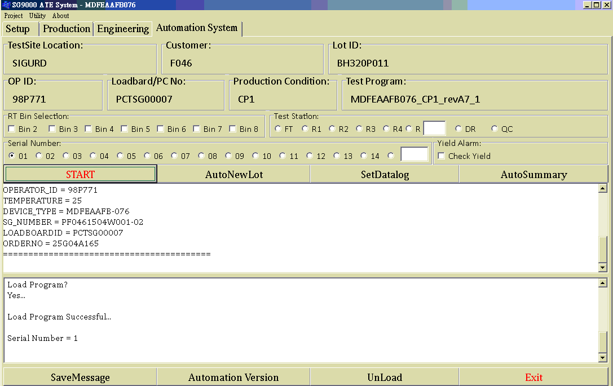
等待底下空白處出現”Load Program Successful”完成Load測試程式，再進行下一步

Slide 28
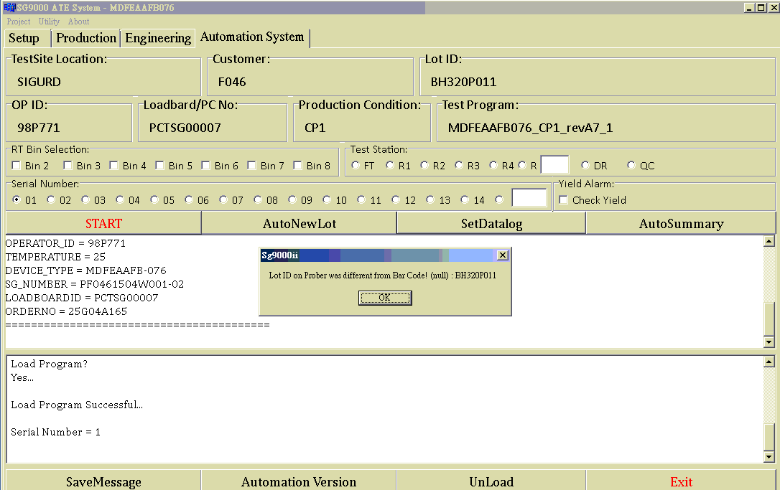
Step3:
點SetDatalog設定data檔案名稱，
若檔案名稱和Prober相同，確認後會自動跳到Production頁面，即可進入正常生產流程，若名稱有問題會出現如下圖訊息，請再確認名稱是否有Key in錯誤或是GPIB無正常連線導致抓不到Prober送出的檔案名稱

Slide 29
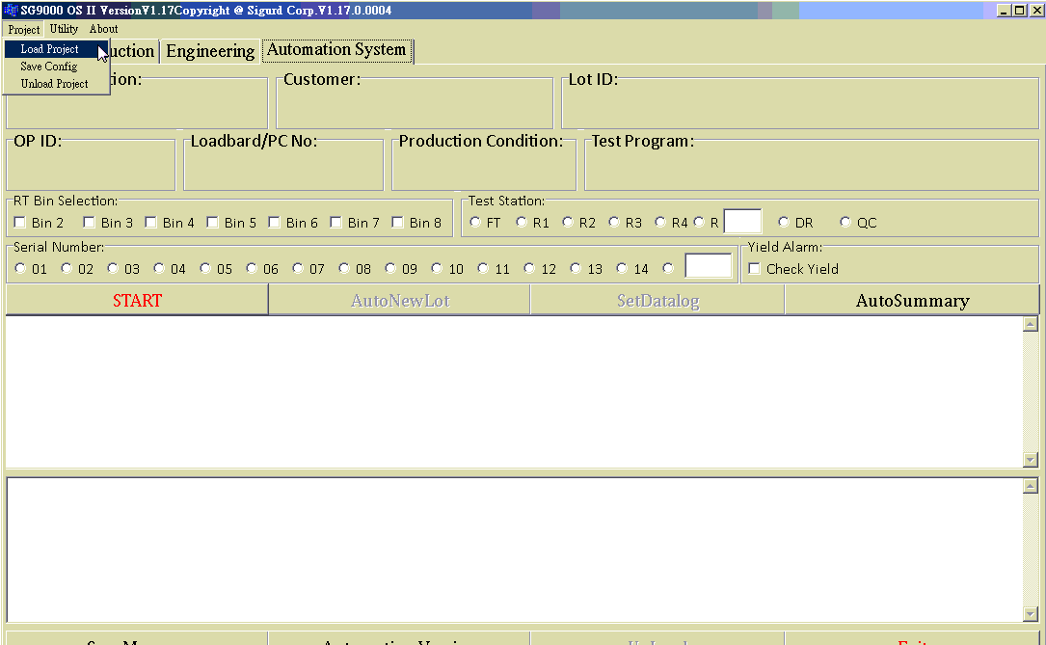
Manual Mode For Checking or Engineering
Step1:
點Project按鈕再選擇Load Project，到指定路徑Load附檔名為.spjt的測試檔案
(測試程式位置: C:\SG9000II\DUTS\客戶名稱\型號\測試名稱.spjt；若路徑底下無測試程式請先執行AutoLoad，不需做SetDatalog，再做上面藍字動作)

Slide 30
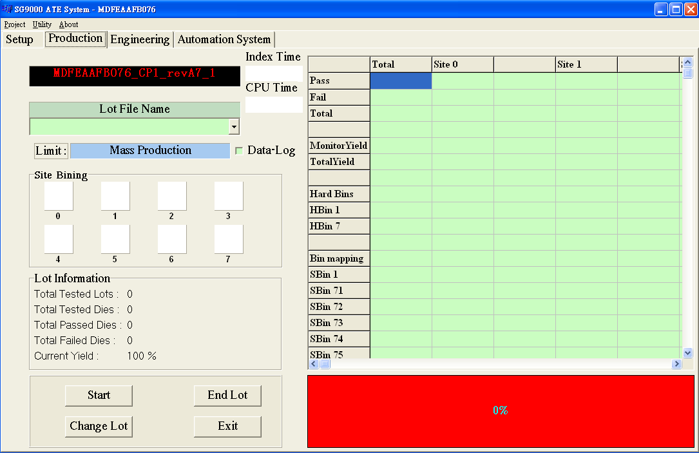
Step2:
Load完測試檔案後，SG9000 OS會自動切換到Production頁面，請再手動切到Setup頁面

Slide 31
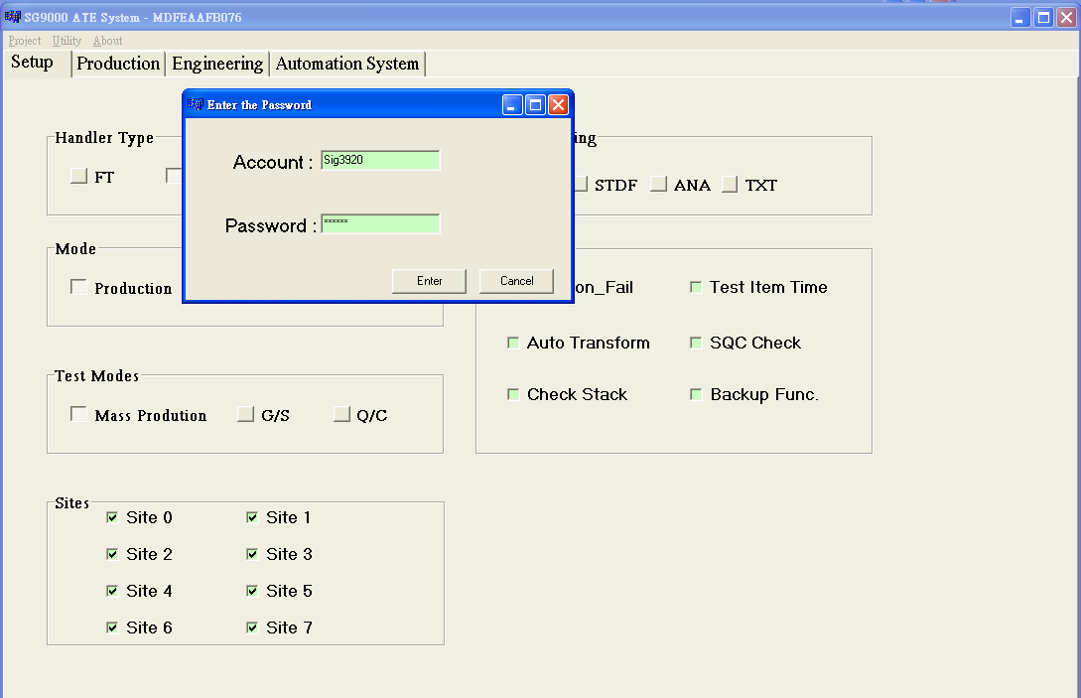
Step3:
切到Setup頁面後，需要輸入帳號密碼
Account : Sig3920
Passord : 111111

Slide 32
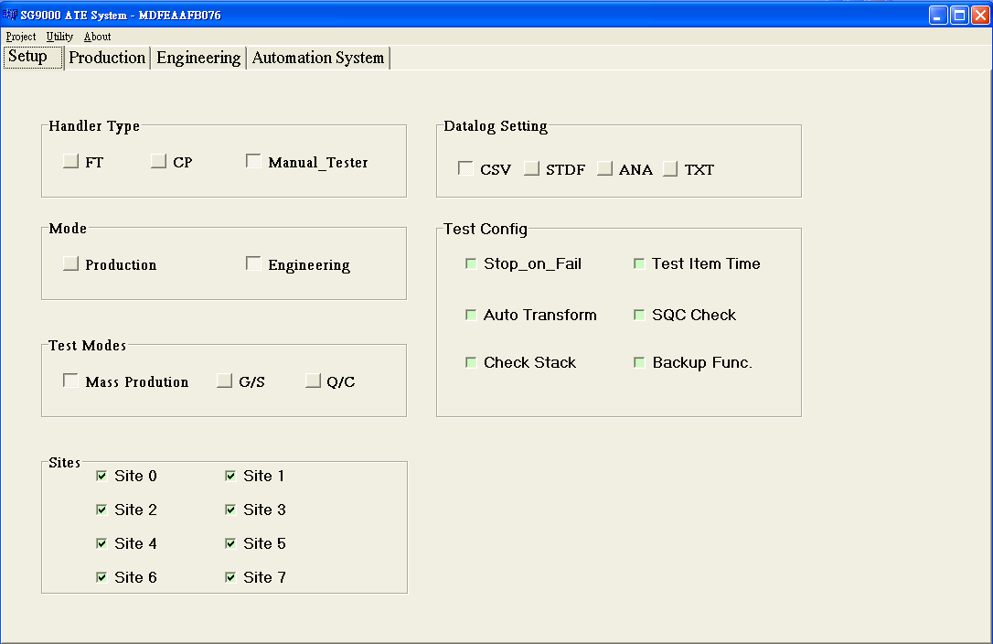
Step4:
因為要做Manual Test，所以可以參考此圖設定
Handler Type: Manual_Tester
Mode: Engineering
Test Modes: Mass Production
Site:看要開哪幾個site就勾哪幾個
Datalog Setting: CSV
Test ConFig:有需要用到什麼功能再勾

Slide 33
Step5:
Setup設定完成後，請再切換到Engineering頁面，就可以開始進行Manual Test

Slide 34
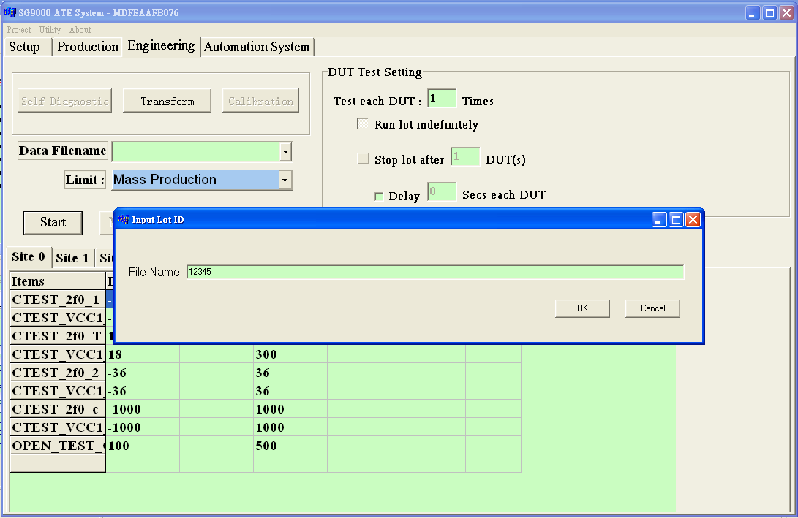
Step6:
按下Start按鈕後，會跳出輸入檔名視窗，輸入完畢後會跳出再次確認檔案名稱的視窗，按下確定後就完成測試data建立

Slide 35
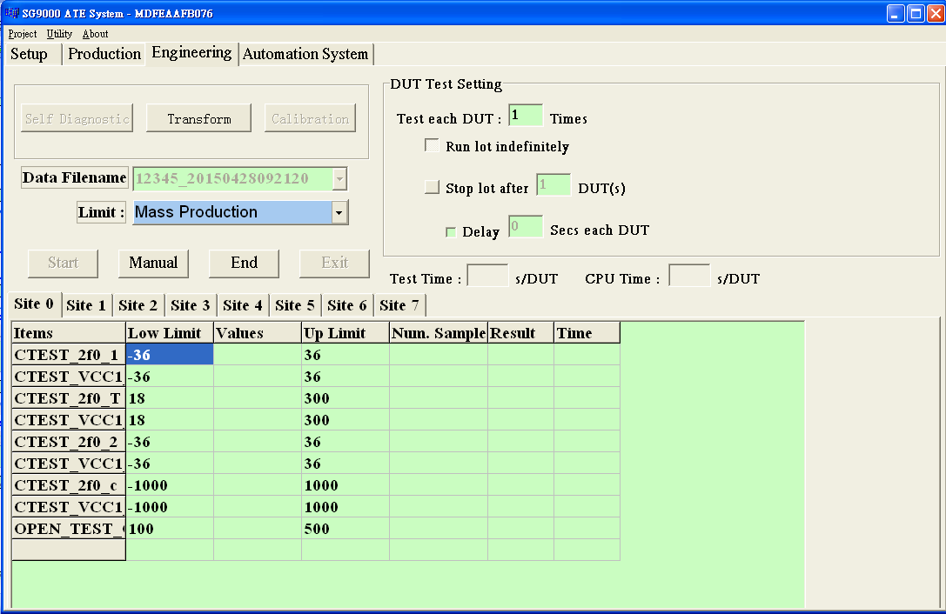
Step7:
如圖，檔名確認後，Start按鈕反白，Manual功能開啟，按下Manual按鈕就可以開始做一個die的測試

Slide 36
Step8:
要關閉Manual Test，點選End按鈕，SG9000 OS就會把Datalog存出來。
(Datalog路徑:C:\SG9000II\DATALOG\客戶名稱\型號\ Test Mode\檔案名稱.xls)

Slide 37
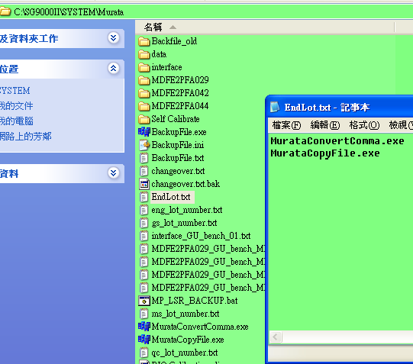
OS Plug-in
Customize tool
Running on End Lot
C:\SG9000II\SYSTEM\XXX\ XXX: Customer

